Slide 1
ΠΟΛΛΑΠΛΑΣΙΑΣΜΟΣ ΕΛΙΑΣ
ΠΑΡΑΓΩΓΗ ΣΠΟΡΟΦΥΤΩΝ-ΔΕΝΔΡΥΛΛΙΩΝ ΜΕ ΤΟΝ:
ΕΓΓΕΝΗ ΤΡΟΠΟ(ΣΠΟΡΟΣ)
ΑΓΕΝΗ ΤΡΟΠΟ(ΦΥΤΙΚΑ ΤΜΗΜΑΤΑ)

Slide 2
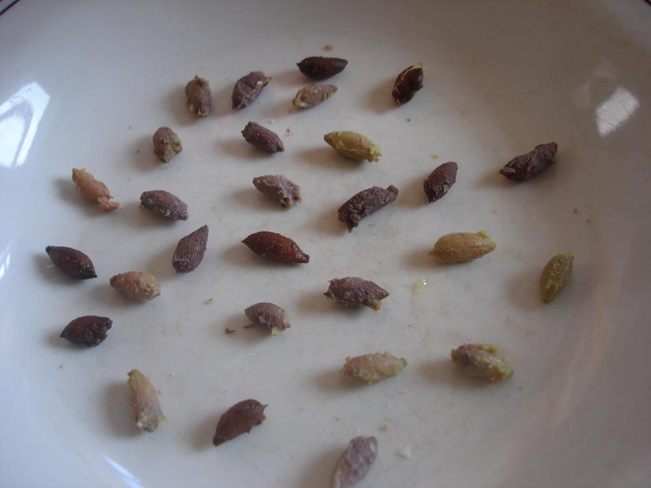
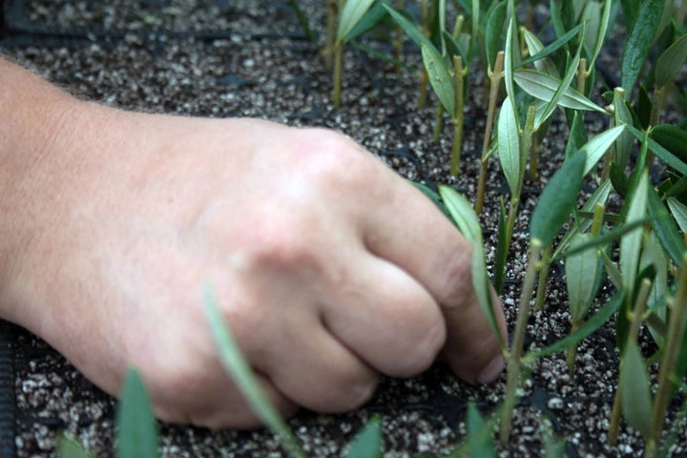
ΠΟΛΛΑΠΛΑΣΙΑΣΜΟΣ ΕΛΙΑΣ

Slide 3
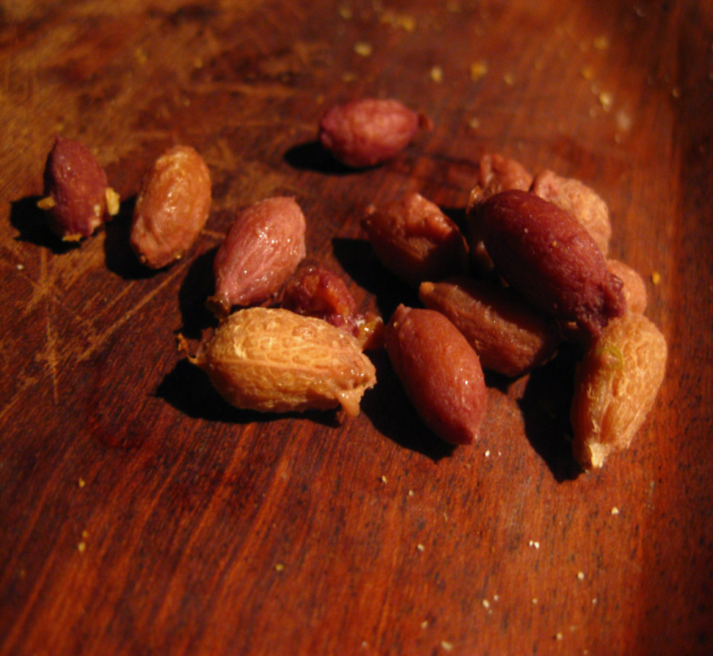
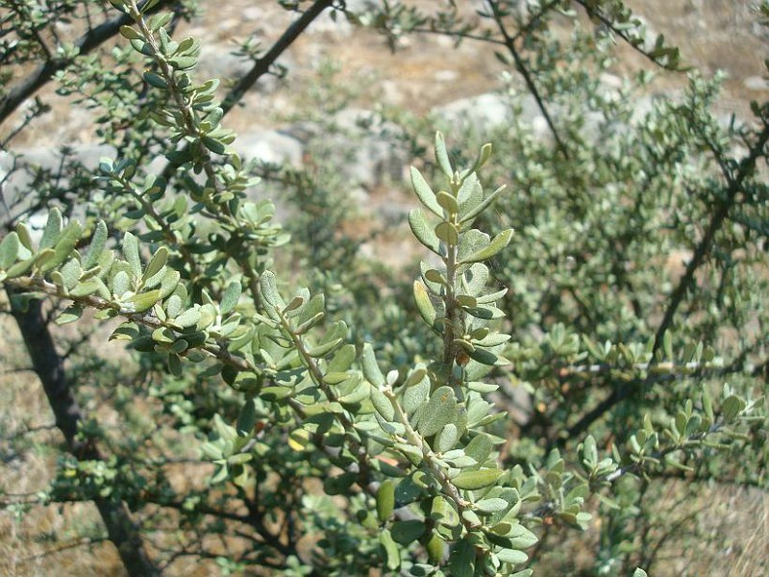
ΕΓΓΕΝΗΣ ΠΟΛΛΑΠΛΑΣΙΑΣΜΟΣ
ΜΕ ΣΠΟΡΟ
ΑΓΡΙΕΛΙΕΣ

Slide 4
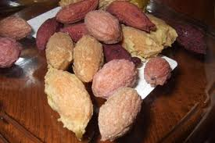
ΕΓΓΕΝΗΣ ΠΟΛΛΑΠΛΑΣΙΑΣΜΟΣ
ΕΙΝΑΙ ΑΡΓΟΣ
ΑΝΟΜΙΟΜΟΡΦΑ ΔΕΝΔΡΥΛΛΙΑ
ΜΕΓΑΛΟ ΚΟΣΤΟΣ

Slide 5
ΕΠΙΛΟΓΕΣ ΚΟΥΚΟΥΤΣΙΩΝ
ΚΟΡΩΝΕΙΚΗΣ
ΚΟΥΤΣΟΥΡΕΛΙΑΣ

Slide 6
ΕΠΕΞΕΡΓΑΣΙΑ
ΑΠΑΛΛΑΓΗ ΑΠΟ ΤΗ ΣΑΡΚΑ ΚΑΙ ΤΟ ΛΑΔΙ
ΕΜΒΑΠΤΙΣΗ ΣΕ ΔΥΑΛΥΜΜΑ ΚΑΥΣΤΙΚΟΥ ΝΑΤΡΙΟΥ NaOH 1% ΓΙΑ 10-2ΟΛΕΠΤΑ
ΠΥΚΝΟ ΔΙΑΛΥΜΑ( ΘΕΙΙΚΟΥ ΟΞΕΟΣ H₂SO₄
ΣΤΡΩΜΑΤΩΣΗ ΣΕ ΠΟΤΑΜΙΣΙΑ ΑΜΜΟ ΜΕ ΦΥΤΡΩΜΑ ΜΕΤΑ ΑΠΟ 8-10 ΒΔΟΜΑΔΕΣ
Η ΣΤΡΩΜΑΤΩΣΗ ΓΙΝΕΤΑΙ ΜΕΤΑ ΤΗΝ ΩΡΙΜΑΝΣΗ ΤΟΥ ΚΑΡΠΟΥ Η ΑΠΟ ΤΟΝ ΙΟΥΛΙΟ ΕΩΣ ΤΟΝ ΦΕΒΡΟΥΑΡΙΟ.

Slide 7
ΧΑΜΗΛΗ ΑΠΑΙΤΗΣΗ ΣΕ ΨΥΧΟΣ ΓΙΑ ΝΑ ΦΥΤΡΩΣΟΥΝ.
ΟΙ ΚΑΡΠΟΙ ΟΤΑΝ ΕΙΝΑΙ ΠΡΑΣΙΝΟΙ ΛΙΓΟ ΠΡΙΝ ΤΟ ΜΑΥΡΙΣΜΑ ΦΥΤΡΩΝΟΥΝ ΚΑΛΥΤΕΡΑ
2 ΧΡΟΝΙΑ ΜΕΤΑ ΕΧΟΥΝ ΑΠΟΚΤΗΣΕΙ ΤΟ ΚΑΤΑΛΛΗΛΟ ΥΨΟΣ
ΠΑΡΑΜΟΝΗ ΣΤΟ ΦΥΤΩΡΙΟ 1-2 ΧΡΟΝΙΑ ΜΕΧΡΙ ΤΟΝ ΕΜΒΟΛΙΑΣΜΟ

Slide 8
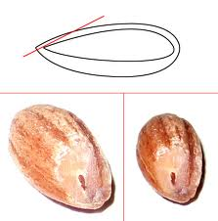
ΣΚΑΡΙΦΑΡΙΣΜΑ ΣΠΟΡΟΥ

Slide 9
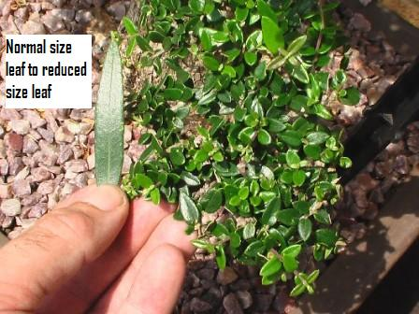
ΠΟΛ/ΣΜΟΣ ΜΕ ΕΞΗΜΕΡΩΣΗ ΑΓΡΙΕΛΙΩΝ (ΑΜΒΟΛΑΔΩΝ)

Slide 10
ΧΡΗΣΙΜΟΠΟΙΗΣΗ ΑΓΡΙΩΝ ΕΛΙΩΝ
ΚΑΘΑΡΙΣΜΟΣ ΚΑΙ ΕΜΒΟΛΙΑΣΜΟΣ ΕΠΙ ΤΟΠΟΥ ΑΝ ΤΟ ΕΔΑΦΟΣ ΕΙΝΑΙ ΚΑΤΑΛΛΗΛΟ ΓΙΑ ΕΛΕΩΝΑ
ΑΝ ΟΧΙ ΕΚΡΙΖΩΝΟΝΤΑΙ ΚΑΙ ΕΜΒΟΛΙΑΖΟΝΤΑΙ ΑΦΟΥ ΑΝΑΠΤΥΧΘΟΥΝ ΚΑΛΑ.
Η ΚΑΡΠΟΦΟΡΙΑ ΑΡΧΙΖΕΙ ΜΕΤΑ ΑΠΟ 5 ΧΡΟΝΙΑ
ΑΠΑΙΤΕΙ ΕΡΓΑΤΙΚΑ
ΑΝΟΜΙΟΜΟΡΦΑ ΔΕΝΔΡΑ

Slide 11
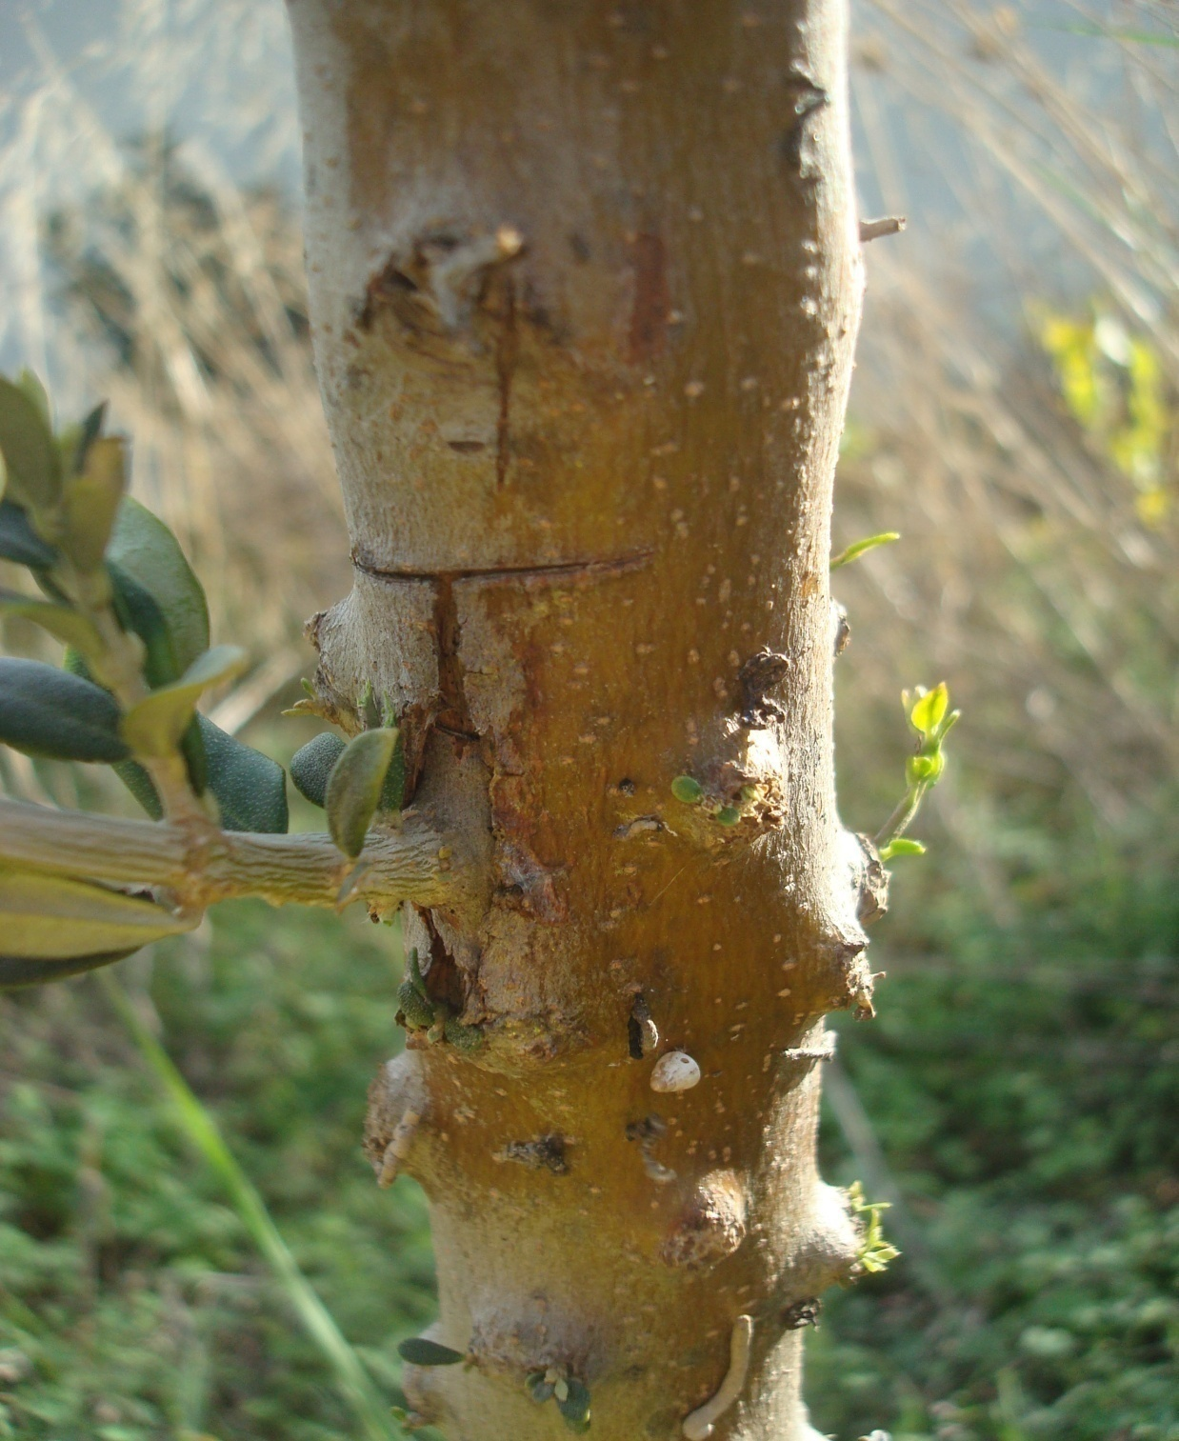

Slide 12
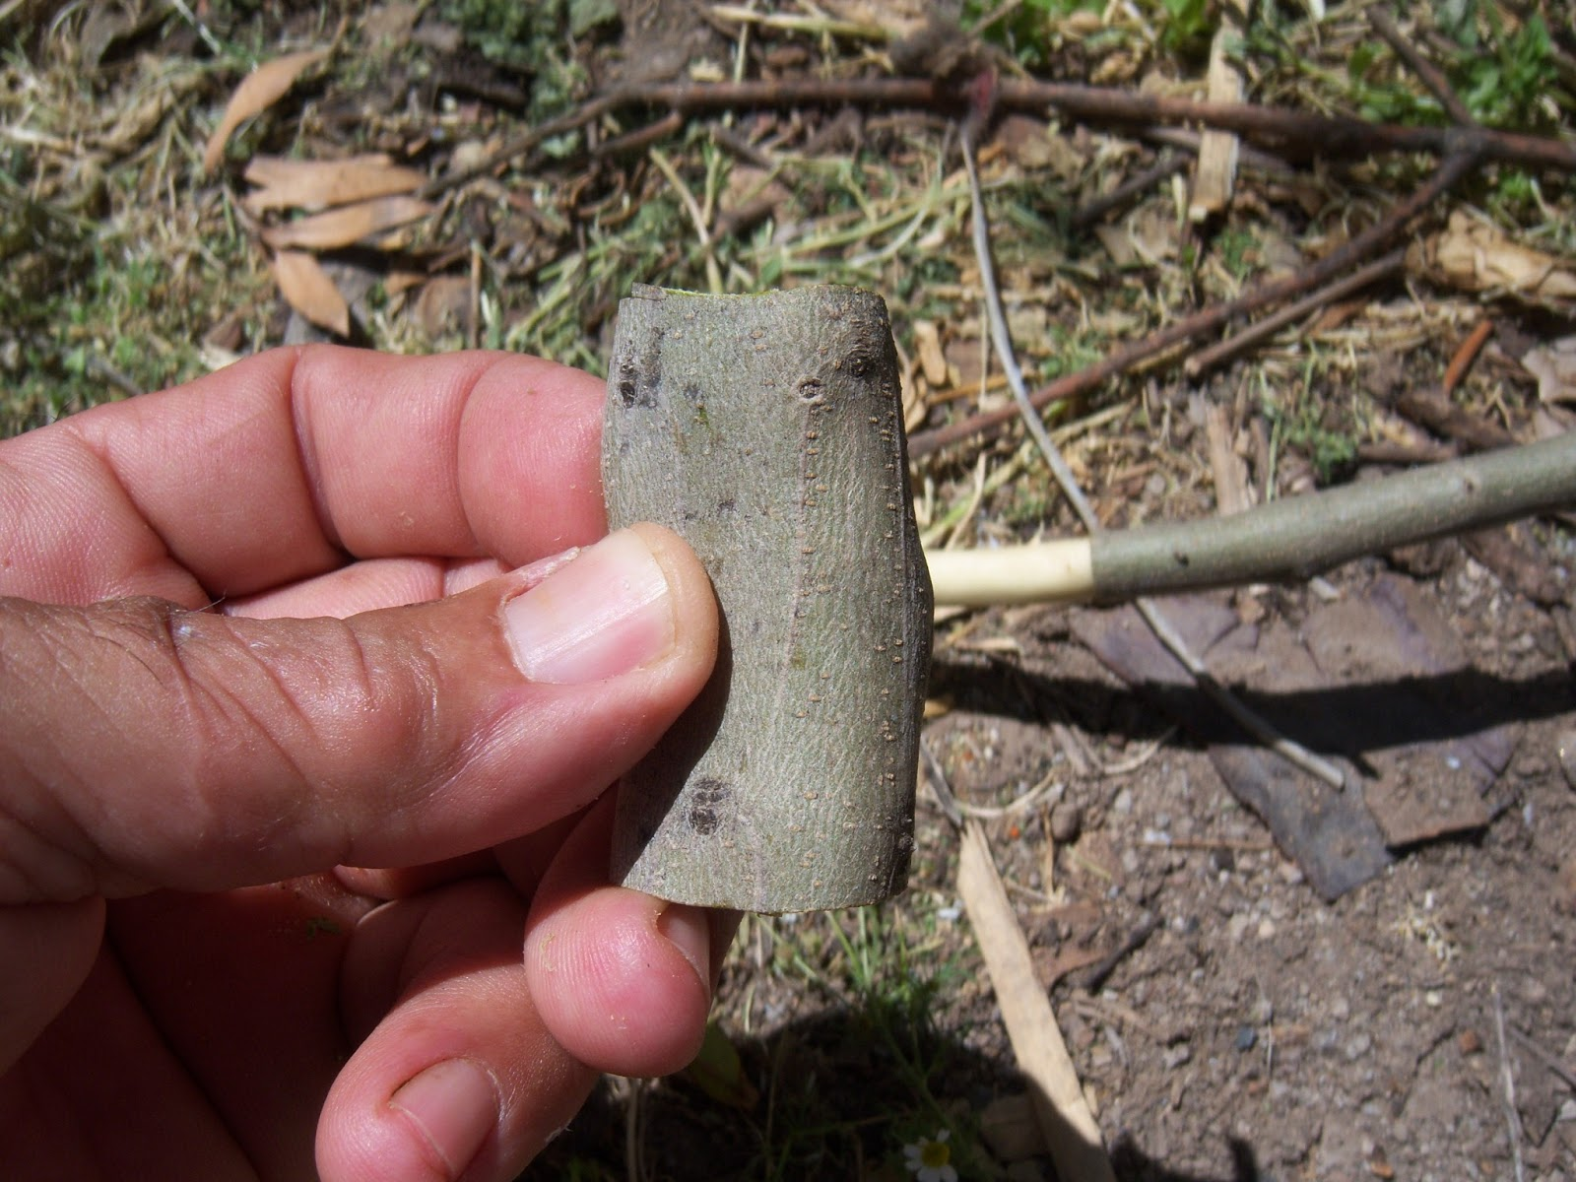
ΠΛΑΚΙΤΗΣ ΕΝΟΦΘΑΛΜΙΣΜΟΣ

Slide 13
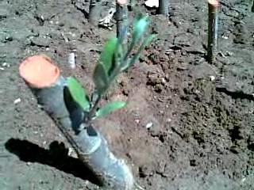

Slide 14
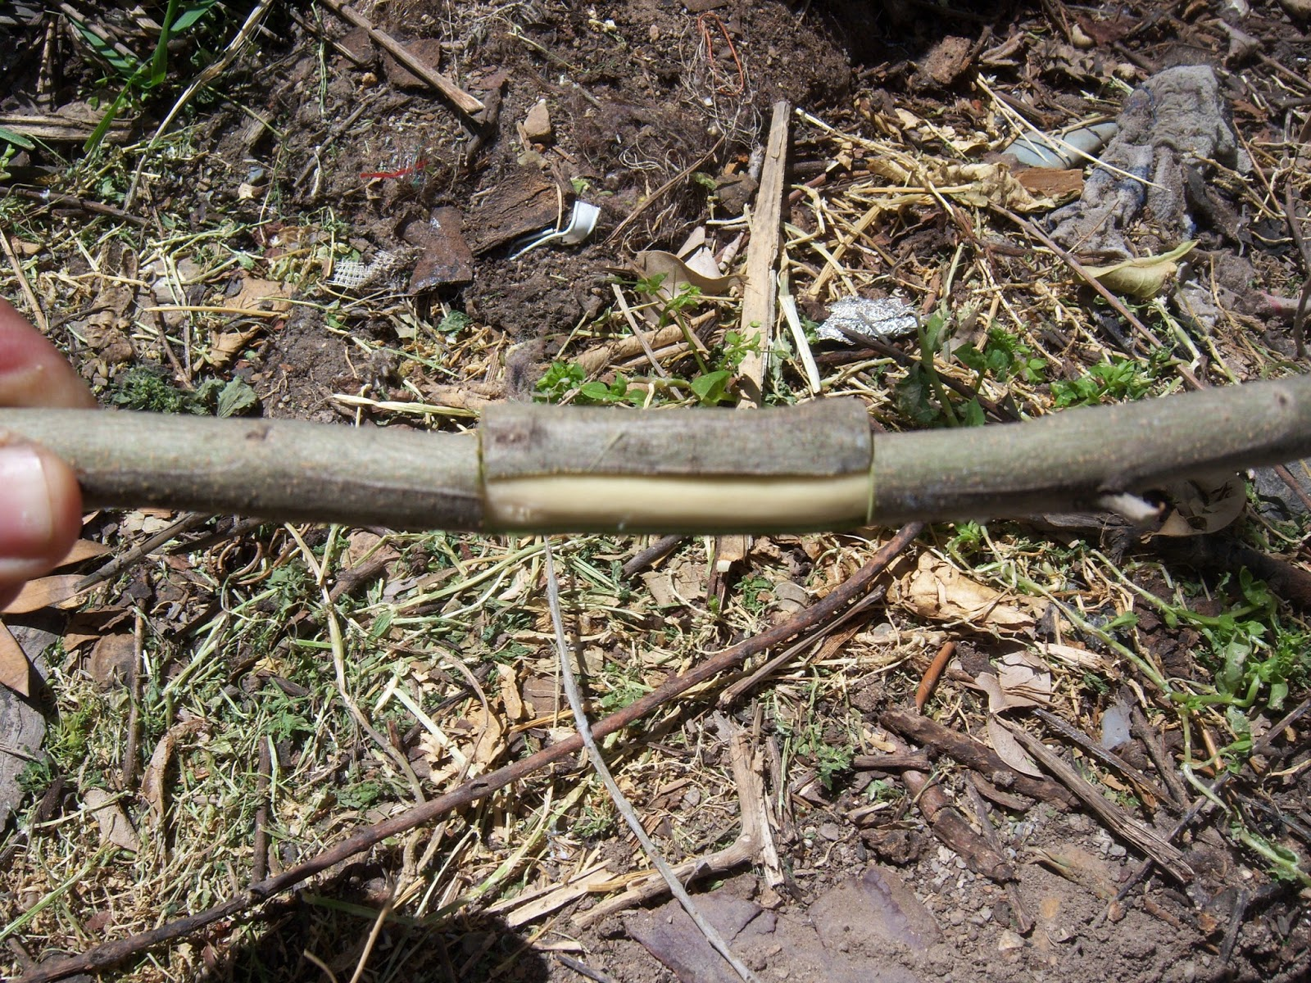

Slide 15
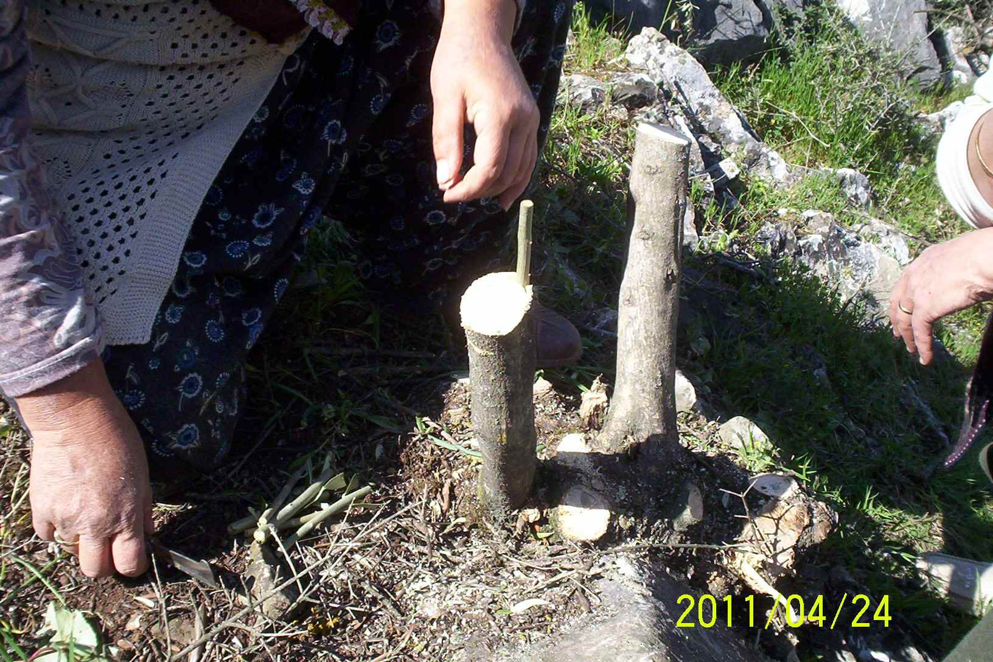
ΥΠΟΦΛΟΙΟΣ ΕΓΚΕΝΤΡΙΣΜΟΣ

Slide 16
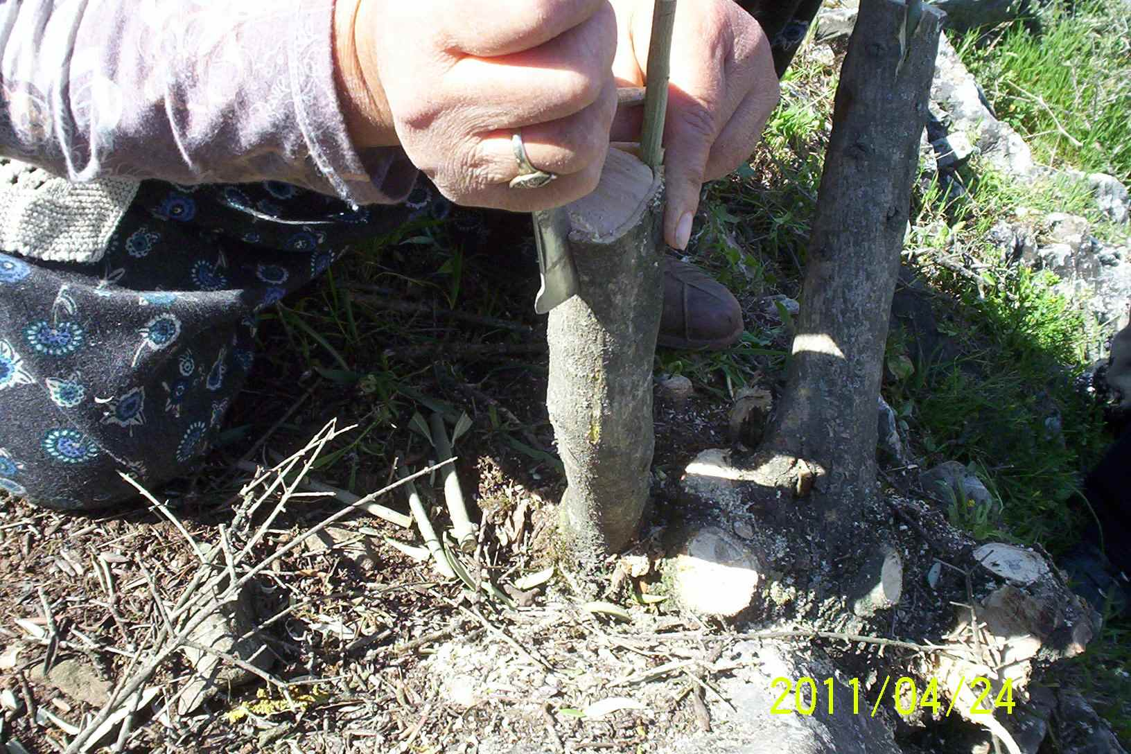

Slide 17
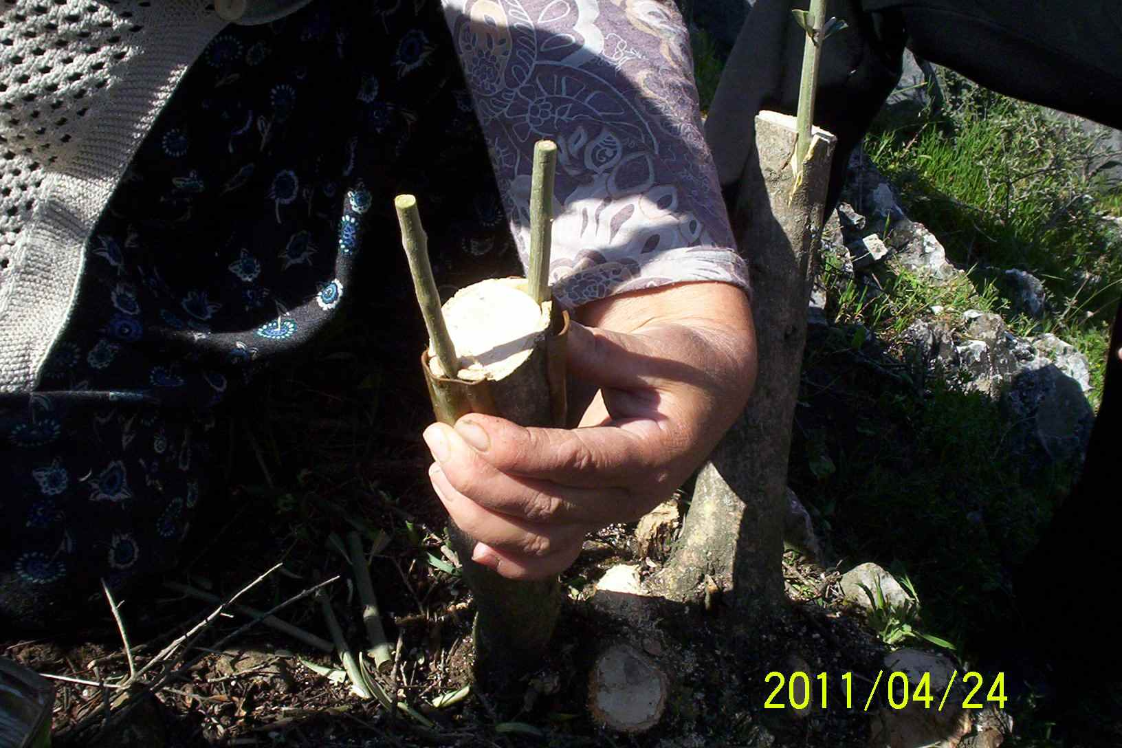

Slide 18
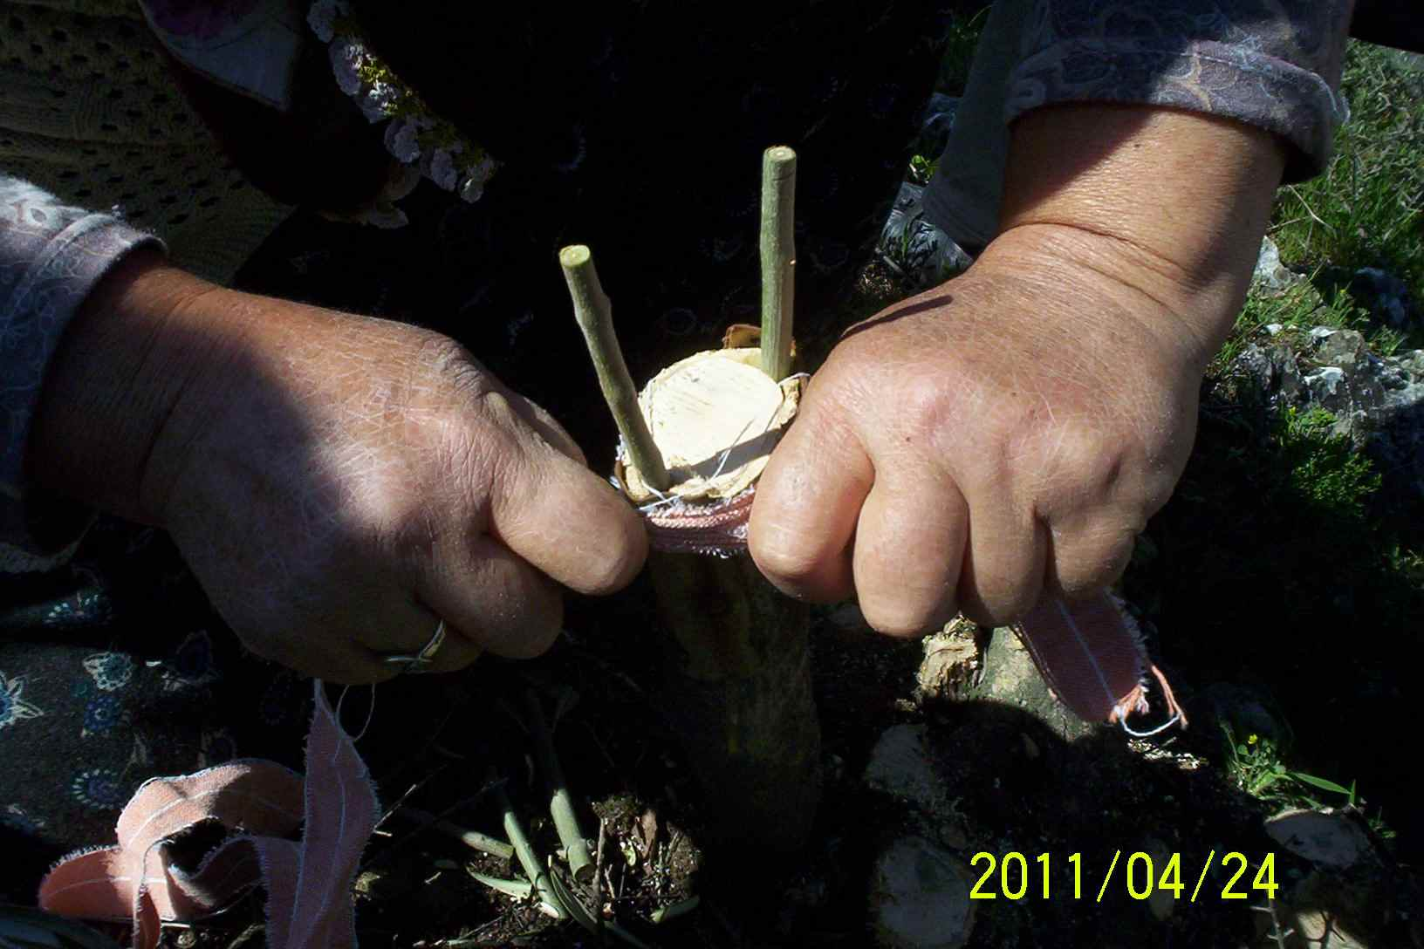

Slide 19
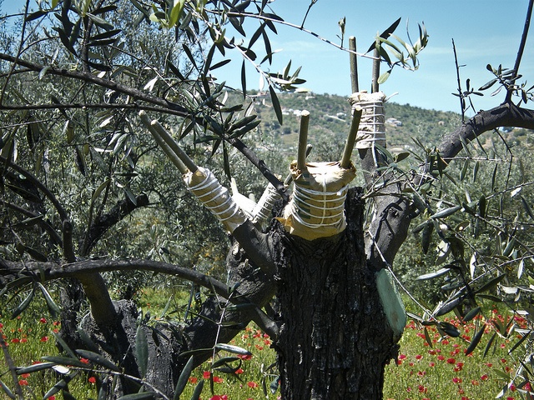

Slide 20
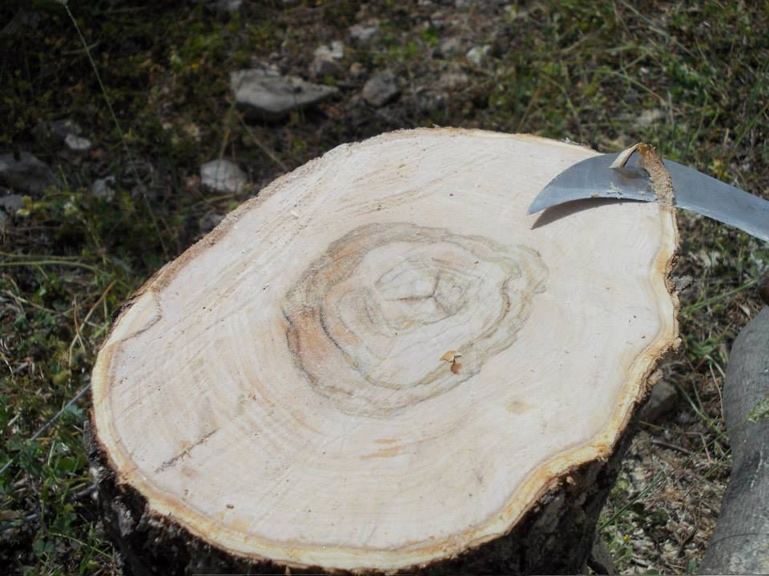

Slide 21
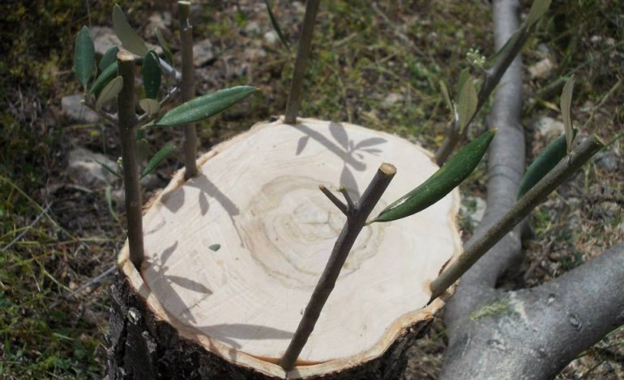

Slide 22
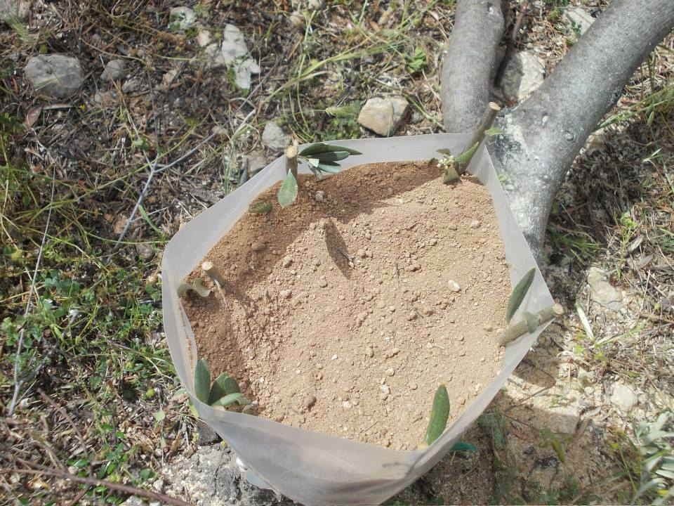

Slide 23
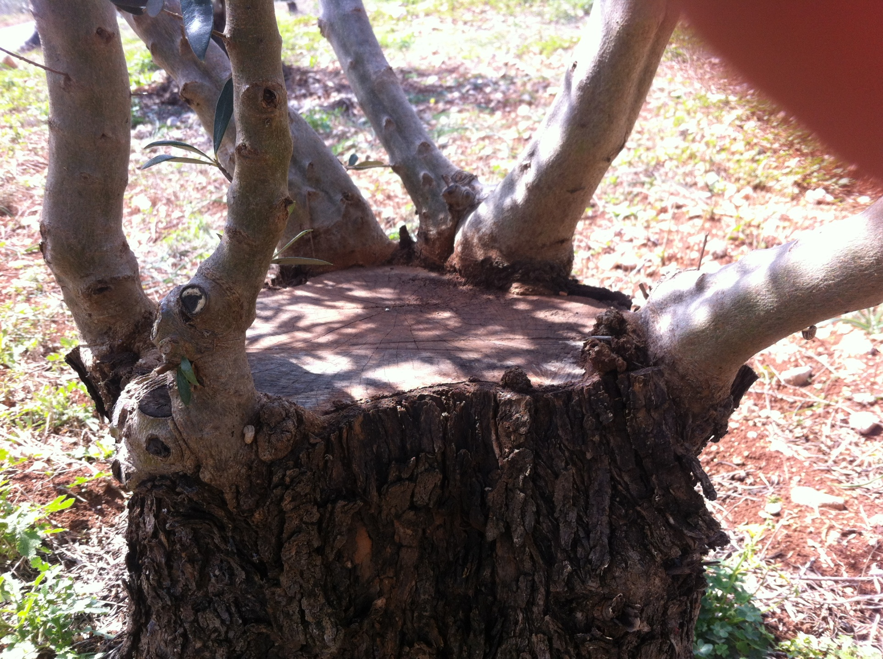
ΥΠΟΦΛΟΙΟΣ ΕΓΚΕΝΤΡΙΣΜΟΣ

Slide 24
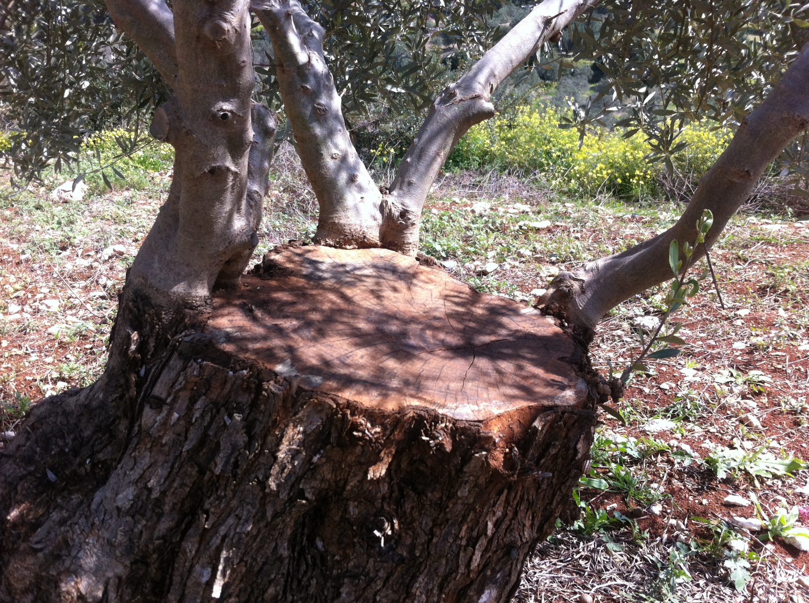

Slide 25
Ο ΑΓΕΝΗΣ ΠΟΛ/ΣΜΟΣ ΤΗΣ ΕΛΙΑΣ ΕΙΝΑΙ ΕΥΚΟΛΟΣ ΔΙΟΤΙ:
ΔΗΜΙΟΥΡΓΕΙ ΕΥΚΟΛΑ ΡΙΖΙΚΟ ΣΥΣΤΗΜΑ ΜΕΤΑ ΑΠΟ ΠΑΡΑΧΩΣΗ ΣΤΟ ΕΔΑΦΟΣ
ΦΕΡΝΕΙ ΛΑΝΘΑΝΟΝΤΕΣ ΟΦΘΑΛΜΟΥΣ ΣΕ ΟΠΟΙΟΔΗΠΟΤΕ ΣΗΜΕΙΟ ΤΟΥ ΥΠΕΡΓΕΙΟΥ ΤΜΗΜΑΤΟΣ

Slide 26
ΑΓΕΝΗΣ ΠΟΛΛΑΠΛΑΣΙΑΣΜΟΣ ΜΕ ΜΟΣΧΕΥΜΑΤΑ
ΣΚΛΗΡΟΥ ΞΥΛΟΥ
ΠΑΛΑΙΟΥ ΞΥΛΟΥ
ΤΑΚΟΥΝΙΑ
ΦΥΛΛΟΦΟΡΑ ΜΟΣΧΕΥΜΑΤΑ

Slide 27
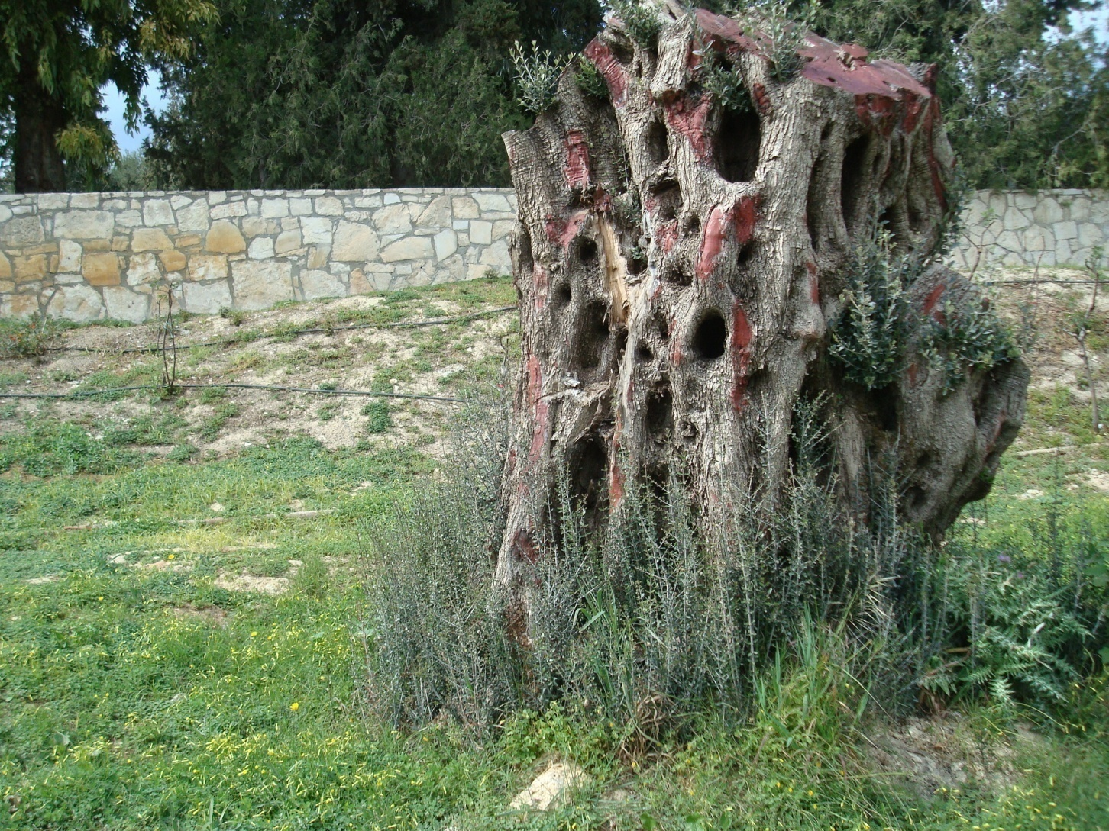
ΜΕ ΠΑΡΑΦΥΑΔΕΣ

Slide 28
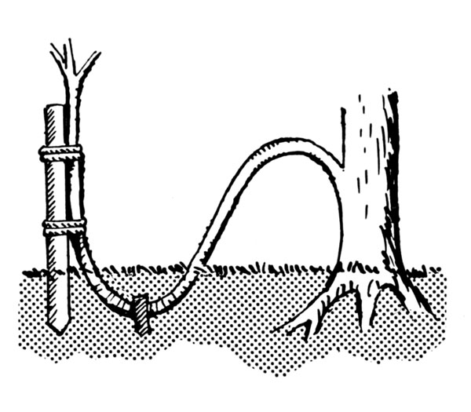
ΚΑΤΑΒΟΛΑΔΑ

Slide 29
ΠΛΕΟΝΕΚΤΗΜΑΤΑ ΑΓΕΝΗ ΠΟΛ/ΜΟΥ
ΕΥΚΟΛΟΣ
ΜΙΚΡΟ ΚΟΣΤΟΣ
ΟΜΟΙΟΜΟΡΦΙΑ ΔΕΝΔΡΥΛΙΩΝ
ΜΠΑΙΝΟΥΝ ΣΤΗ ΚΑΡΠΟΦΟΡΙΑ ΝΩΡΙΤΕΡΑ
Ο ΜΟΝΟΣ ΤΡΟΠΟΣ ΔΙΑΔΩΣΗΣ ΚΛΩΝΙΚΟΥ ΥΛΙΚΟΥ

Slide 30
ΑΓΕΝΗΣ ΠΟΛ/ΣΜΟΣ ΜΕ ΜΟΣΧΕΥΜΑΤΑ
απλά
ΚΟΜΜΑΤΙΑ ΞΥΛΟΥ (2-3 ΕΤΩΝ)πάχους Ο,5 -5 εκ. και μήκους 10-20 εκ.Εμβάπτιση σε ορμόνη ΙΒΑ 2000 – 2500 ppm/5 δευτερόλεπτα
Τα επιλέγουμε συνήθως Γενάρη – Φλεβάρη.
Πλάγια παράχωση σε λάκκους μέχρι να εκπτυχθούν βλαστάρια 5-7 εκ.
Μεταφύτευση σε σακούλες(φροντίδα)και στο τέλος του φθινοπώρου είναι έτοιμα για φύτευση..
Γροθάρια
ΚΟΜΜΑΤΙΑ ΞΥΛΟΥ (μήκους 50-80 εκ) και πάχος 5-10 εκ. σε μόνιμα φυτώρια .Οριζόντια παράχωση
Βλάστηση μετά από 2 μήνες..
Τα δενδρύλλια είναι έτοιμα μετά από 5 χρ. Εκριζώνονται ,περιτυλίγονται με βρεγμένο πανί οι ρίζες και συσκευάζονται..

Slide 31
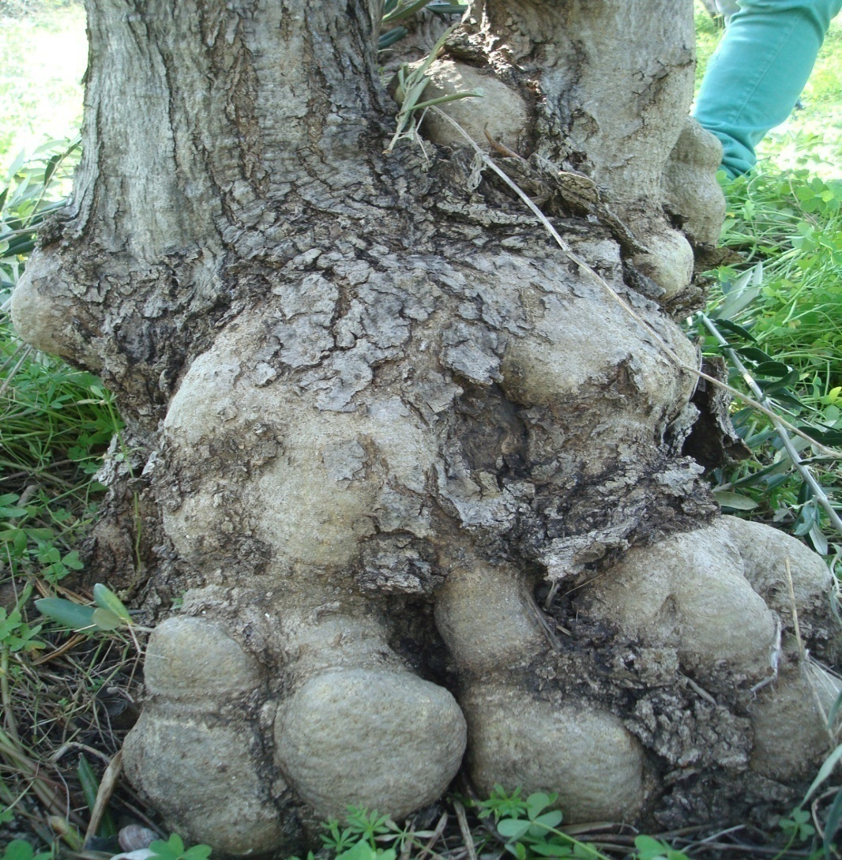
ΜΕ ΓΟΓΓΡΟΥΣ Η ΣΦΑΙΡΟΒΛΑΣΤΕΣ

Slide 32
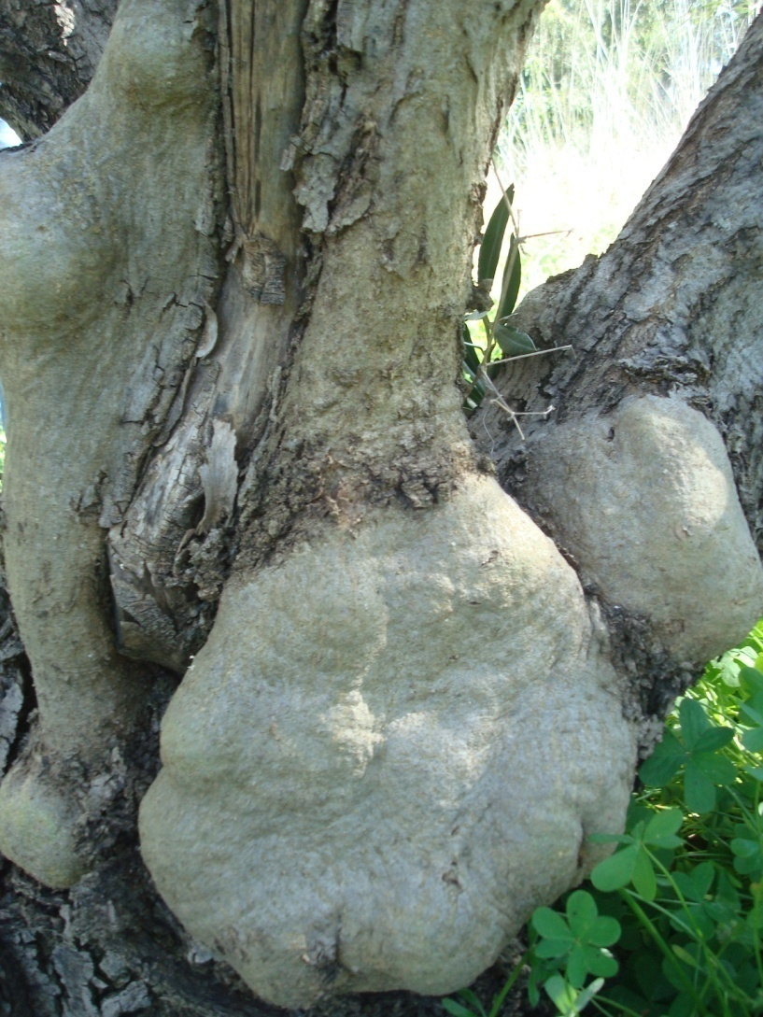
ΥΠΕΡΠΛΑΣΙΕΣ (ΓΟΓΓΡΟΙ)

Slide 33
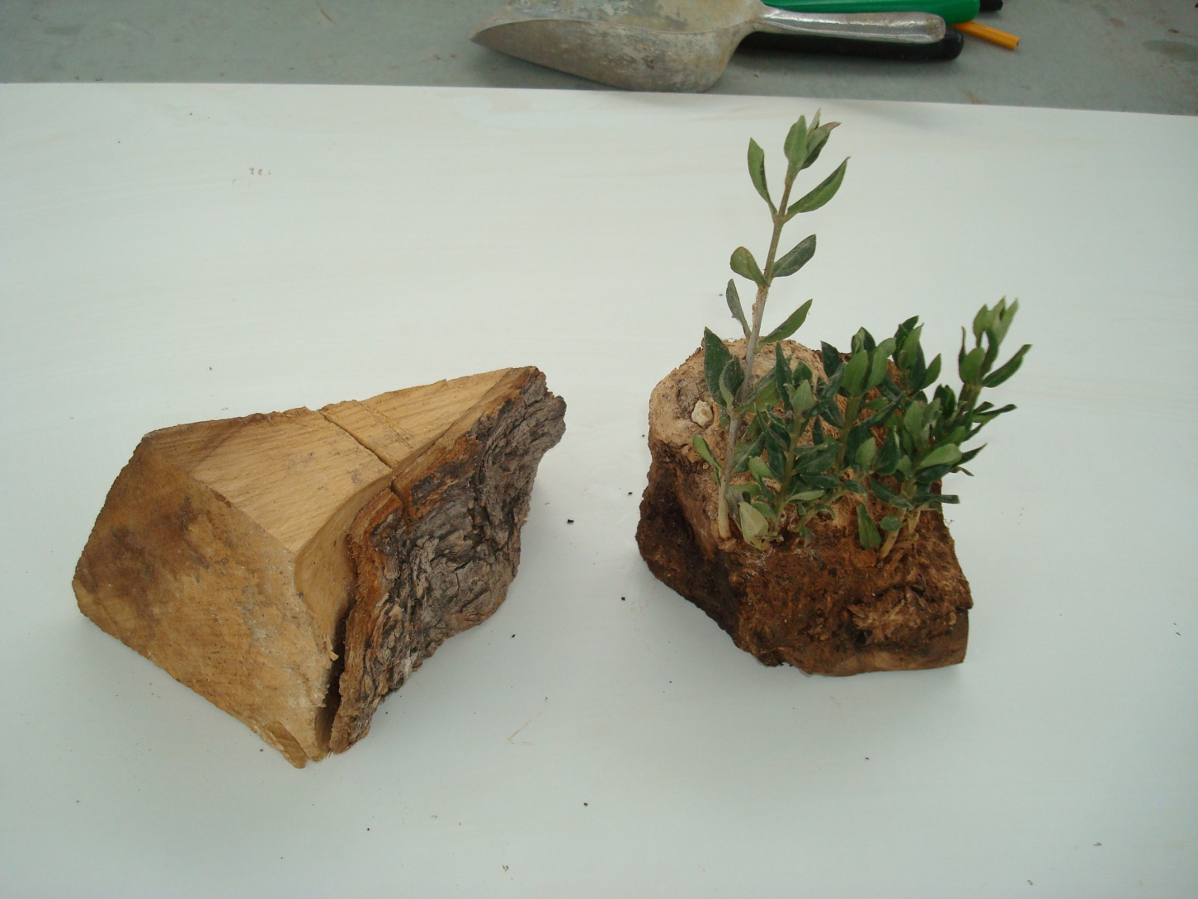
ΤΑΚΟΥΝΙΑ

Slide 34
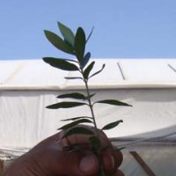
ΦΥΛΛΟΦΟΡΑ ΜΟΣΧΕΥΜΑΤΑ

Slide 35
600-800 ΜΟΣΧΕΥΜΑΤΑ ΑΝΑ ΤΕΤΡΑΓΩΝΙΚΟ ΜΕΤΡΟ

Slide 36
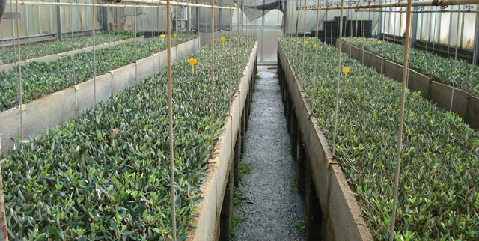

Slide 37
ΣΥΝΘΗΚΕΣ ΡΙΖΟΒΟΛΙΑΣ
ΘΕΡΜΟΚΡΑΣΙΑ 20-28 ΒΑΘΜΟΥΣ αλλά στη βάση 5-7 ΒΑΘΜΟΥΣ ΜΕΓΑΛΥΤΕΡΗ
Μετά από 2-3 μήνες ριζοβολούν.

Slide 38
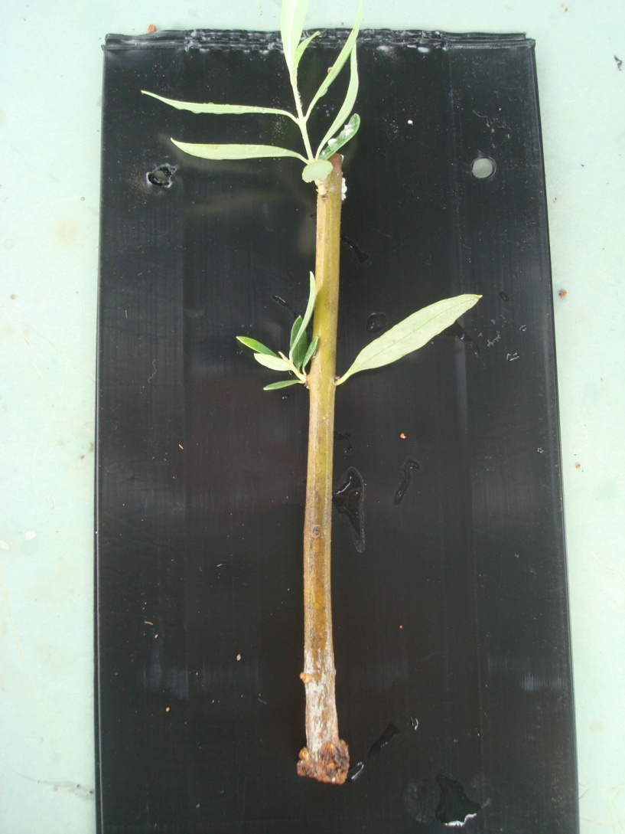
ΔΗΜΙΟΥΡΓΙΑ «ΚΑΛΛΟΥ»

Slide 39
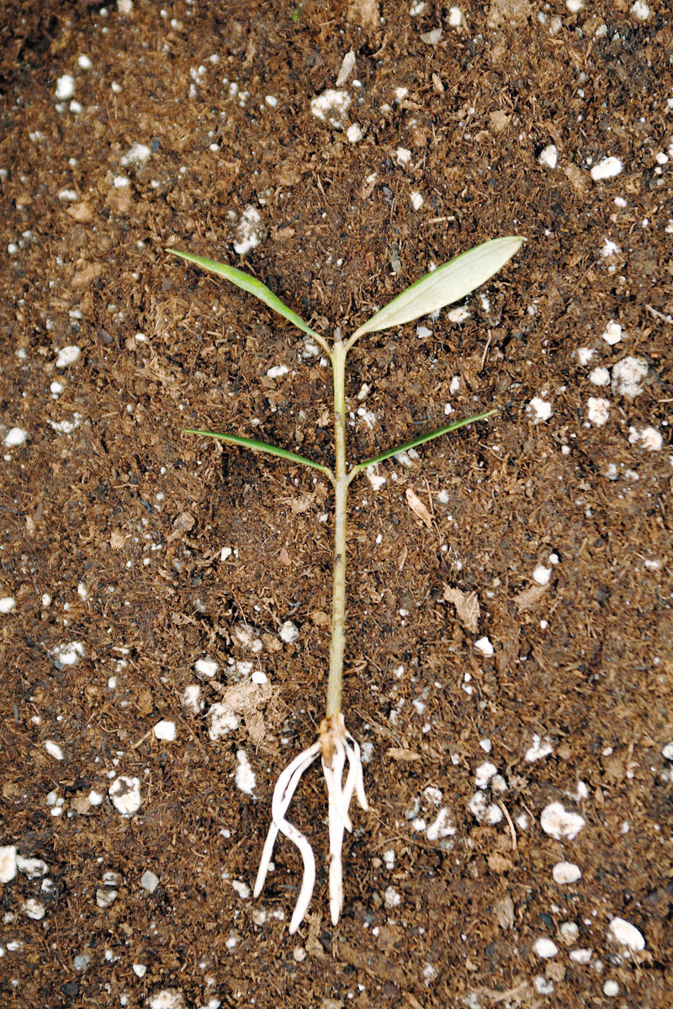
ΕΡΡΙΖΟ ΦΥΛΛΟΦΟΡΟ ΜΟΣΧΕΥΜΑ

Slide 40
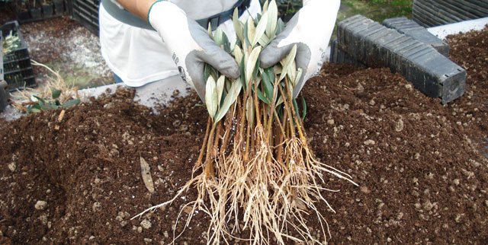

Slide 41
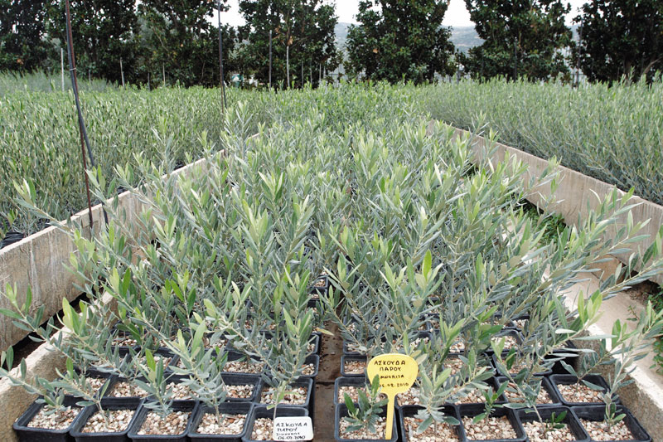

Slide 42
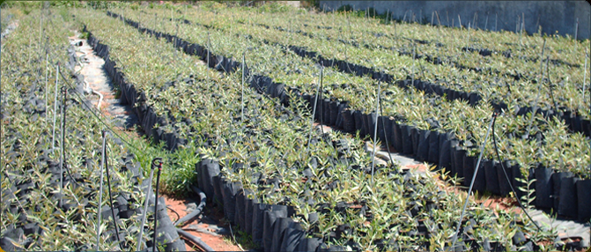
ΜΕΤΑΦΥΤΕΥΣΗ ΣΕ ΣΑΚΚΟΥΛΑΚΙΑ

Slide 43
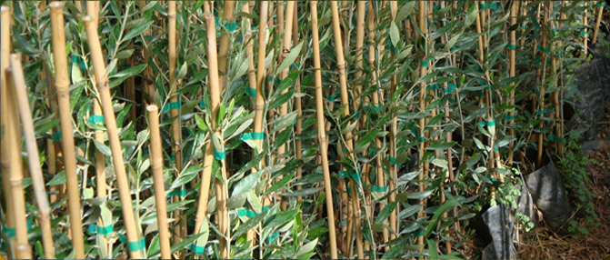

Slide 44
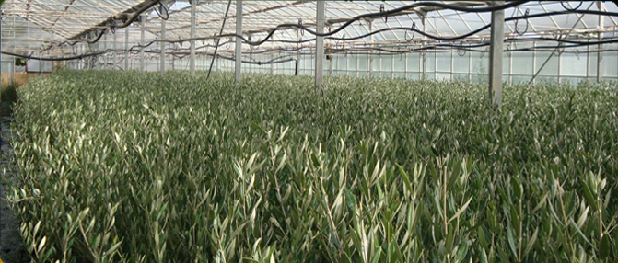

Slide 45
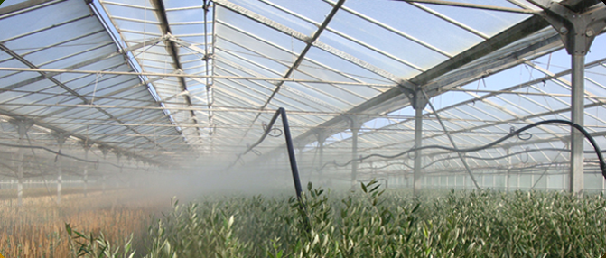

Slide 46
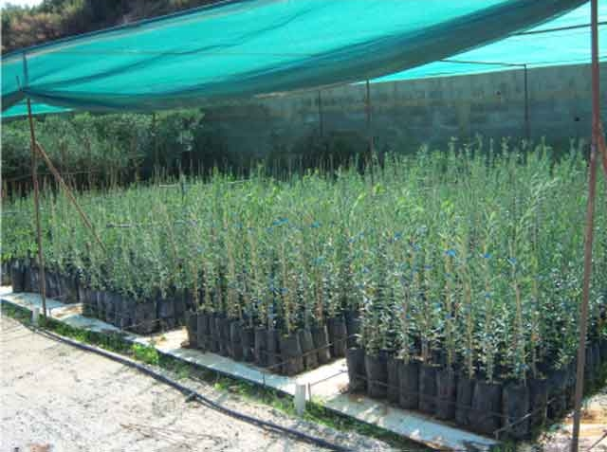

Slide 47
